Slide 1

2025.10.27
言事澜灵枢：基于神经可塑性的叙事干预防沉迷App
中华五小只队
汇报人：杨佳霖

Slide 2

CONTENTS
言事澜灵枢
01
02
项目背景
项目创新
03
04
团队任务分配
预期价值与未来展望

Slide 3



言事
澜灵枢
言事澜灵枢
言事澜灵枢：基于神经可塑性的叙事干预防沉迷APP
01
项目背景

Slide 4

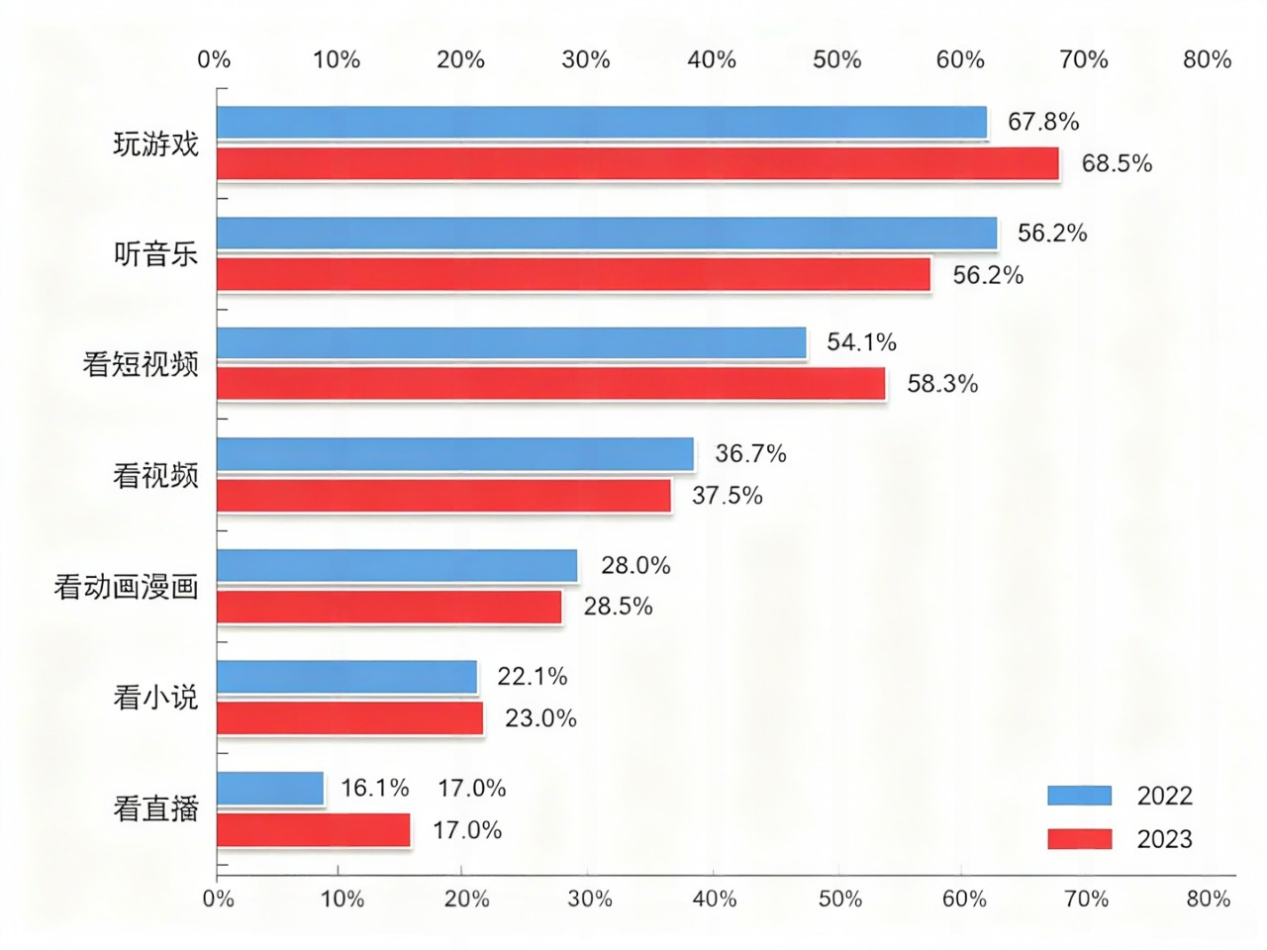
项目背景
项目创新
团队任务分配
预期价值与未来展望
未成年网民达1.96亿
2024《第六次全国未成年人互联网使用情况调查报告》显示
常上网游戏未成年网民占67.8%
常刷短视频的未成年网民占54.1%

Slide 5


项目背景
项目创新
团队任务分配
预期价值与未来展望
这些案例既显沉溺之害，
亦暗示其存在认知偏差
2
2024年，上海一小伙患糖尿病仍网吧连玩三天两夜，喝可乐吃高糖零食，猝死。
2010年，韩国一对夫妇沉迷网游，网吧养虚拟女儿，仅喂亲生三月大女儿一次奶，女婴因营养不良死亡。
1

Slide 6



项目背景
项目创新
团队任务分配
预期价值与未来展望
在清楚电子娱乐产品沉迷带来的危害后，我们可以将目光转向各厂家，了解他们具体是怎样开展防沉迷工作的。
强制限时
治标不治本

Slide 7

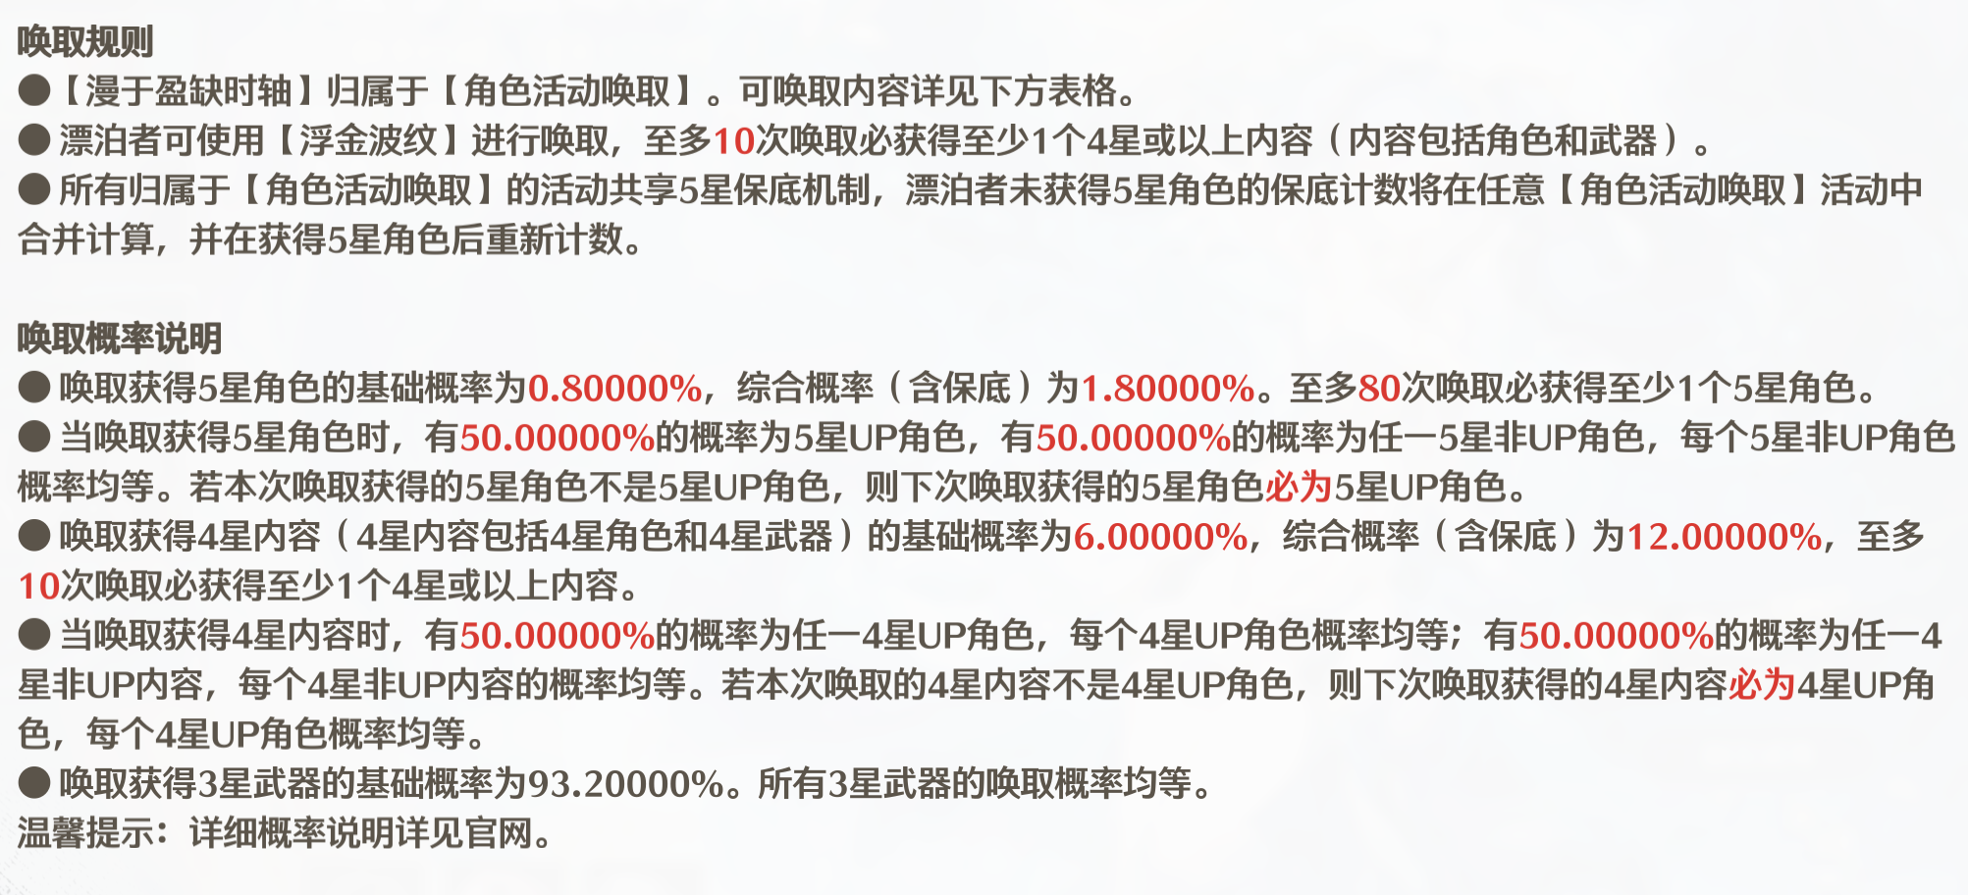

项目背景
项目创新
任务分配与成果演示
预期价值与未来展望
然为留存玩家，各大厂商算法频出，绞尽脑汁提升用户粘性。
奖励机制算法
01
02
个性化适配算法
03
进度可视化算法

Slide 8
项目背景
项目创新
团队任务分配
预期价值与未来展望
事实是 强制手段难约束沉迷者，反而让他们因破解系统更有 “成就感”
催生
游戏账号租售
未成年人游戏黑灰产
《2024未成年人游戏防沉迷现状调研报告》
绕开
防沉迷限制
70%
人脸代过
防沉迷系统破解
七成未成年人
游戏内道具买卖
用父母或长辈身份信息绕开防沉迷限制
个人信息倒卖
直接弱化监管成效

Slide 9



项目背景
项目创新
团队任务分配
预期价值与未来展望
对未成年强硬管制，易致其叛逆
强制退出留下空白，勾起兴趣
形成负反馈，反致逆效
01
实施手段 强制
当下痛点
02
现实认知 偏差
因沉迷而分不清现实和虚拟
网络信息良莠不齐
03
个性化的游戏内容推荐
贴合心理预期的玩法设计
AI 算法深度挖掘用户行为数据
算法陷阱 引诱

Slide 10
言事
澜灵枢
言事澜灵枢
言事澜灵枢：基于神经可塑性的叙事干预防沉迷APP
02
项目创新

Slide 11
项目背景
项目创新
团队任务分配
预期价值与未来展望
情感反馈抉择引导
—— 游戏化沉迷反思方案
针对实施手段强制，通过“健康值”“愧疚值” 等与情感关联的数值反馈机制。
情感叙事替代强制管控
——新型“叙事型防沉迷”机制
02
03
项目创新
针对算法陷阱引诱，使玩家自主感知到沉迷对现实情感联结的影响。
01
双线交织叙事设计
——引导玩家直面沉迷与情感的失衡
针对现实认知偏差，采用双线叙事方式，不同选择将导向差异化结局。
我们项目里说的‘现实’，局限在游戏自身的虚拟框架内，是游戏专门设计的虚拟现实场景线

Slide 12
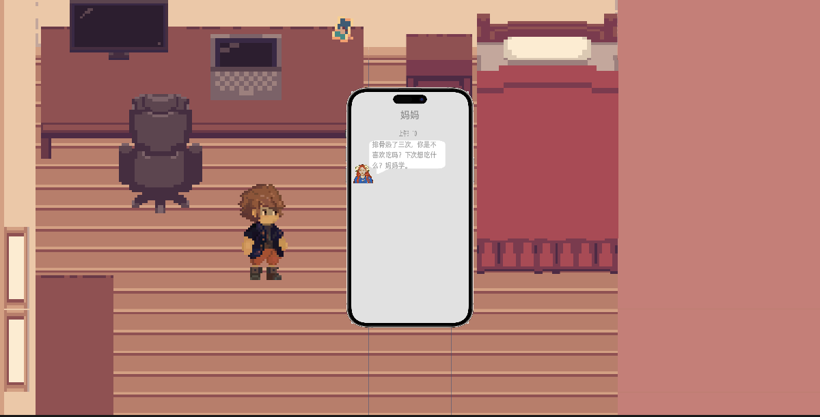



项目背景
项目创新
团队任务分配
预期价值与未来展望
针对算法陷阱引诱
情感叙事替代强制管控
——新型“叙事型防沉迷”机制
“防沉迷”融入游戏剧情
让用户在“情感共鸣”中主动控制时长

Slide 13
项目背景
项目创新
团队任务分配
预期价值与未来展望
情感叙事替代强制管控
collider
返回IEnumerator类型的协程
OnTriggerEnter2D
范围
检测
情感叙事
监听
GetKeyDown
按键
Button组件
情感叙事替代强制管控
01
02
情感反馈抉择引导
03
双线交织叙事设计

Slide 14



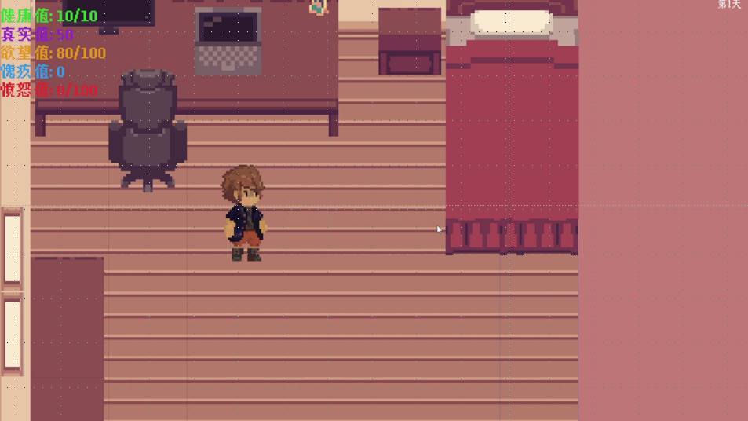


项目背景
项目创新
团队任务分配
预期价值与未来展望
情感叙事替代强制管控
玩家沉浸于当前的剧情
妈妈的日记细节
“微波炉余温散得比孩子笑声还快”
沉迷虚拟错过的是
现实里回不来的情感联结
情感叙事替代强制管控
01
02
情感反馈抉择引导
03
双线交织叙事设计

Slide 15
项目背景
项目创新
团队任务分配
预期价值与未来展望
情感叙事替代强制管控
01
02
情感反馈抉择引导
03
双线交织叙事设计

Slide 16
项目背景
项目创新
任务分配与成果演示
预期价值与未来展望
情感叙事替代强制管控
01
02
情感反馈抉择引导
03
双线交织叙事设计

Slide 17
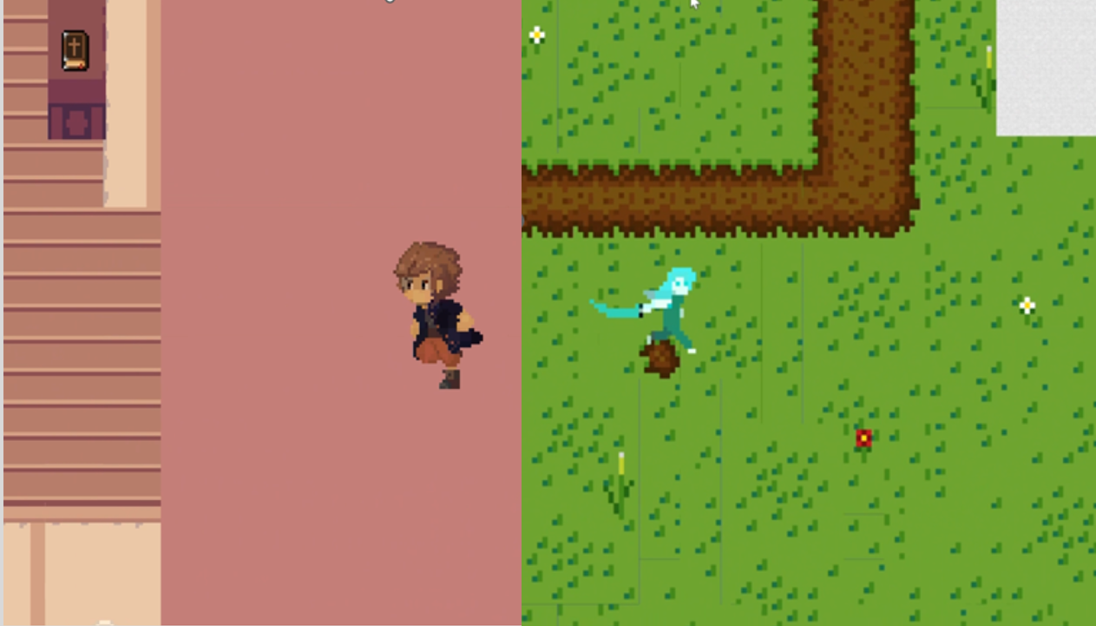

项目背景
项目创新
团队任务分配
预期价值与未来展望
针对现实认知偏差
双线交织叙事设计
——引导玩家
直面沉迷与情感的失衡
游戏场景剧情
现实场景剧情

Slide 18
项目背景
项目创新
团队任务分配
预期价值与未来展望
双线交织叙事设计
一定条件
切换场景
SceneManagement
是
生成
障碍
否
行走
寻路
Astar
相应的Move组件
情感叙事替代强制管控
01
02
情感反馈抉择引导
03
双线交织叙事设计

Slide 19
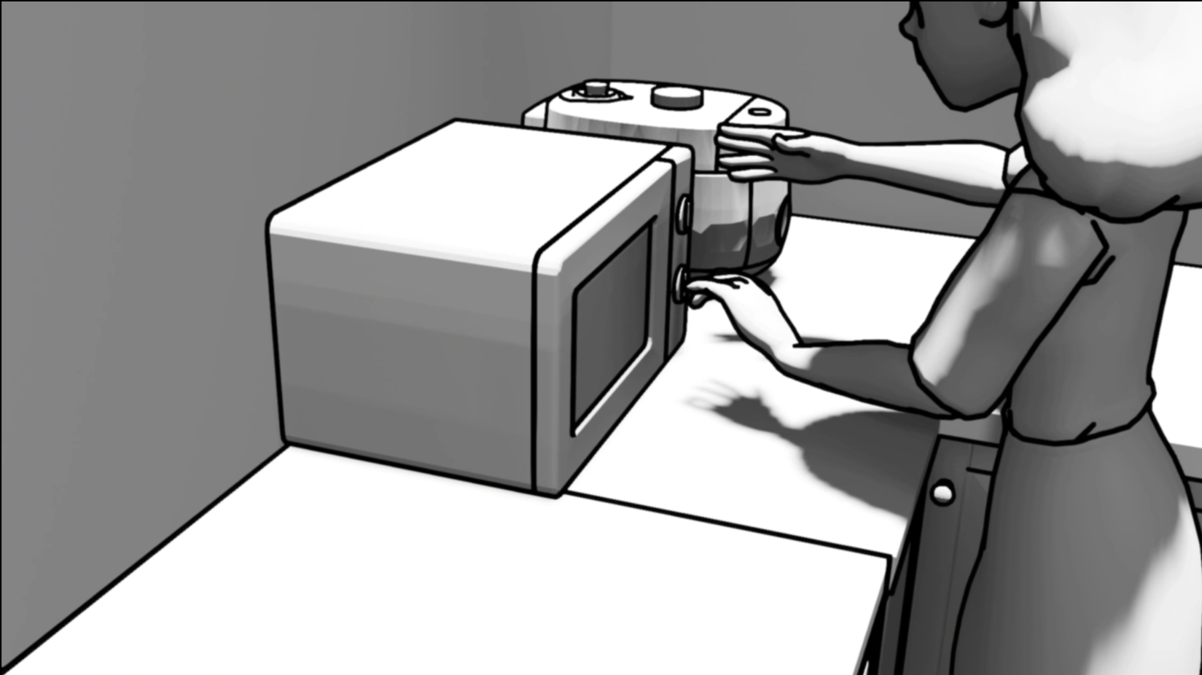

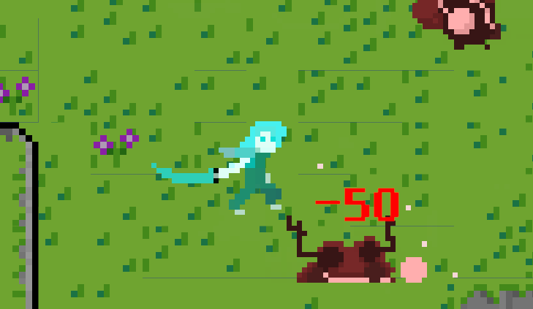
项目背景
项目创新
团队任务分配
预期价值与未来展望
直接把“虚拟快感”和“现实情感”摆到玩家面前，逼玩家直面
陷在虚拟里越久，和设计场景中家人的情感天平是不是早歪了
让“虚拟游戏场景”与我们设计的“现实家庭场景”互相干扰
情感叙事替代强制管控
01
02
情感反馈抉择引导
03
双线交织叙事设计

Slide 20
项目背景
项目创新
任务分配与成果演示
预期价值与未来展望
情感叙事替代强制管控
01
02
情感反馈抉择引导
03
双线交织叙事设计

Slide 21
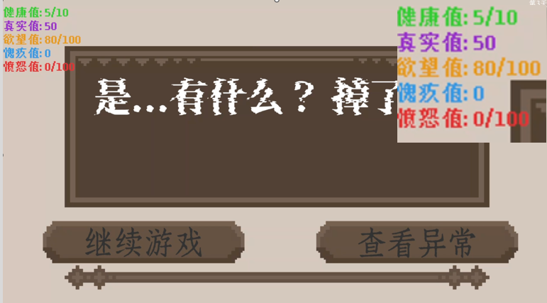

项目背景
项目创新
团队任务分配
预期价值与未来展望
针对实施手段强制
情感反馈抉择引导
—— 游戏化沉迷反思方案
情感关联数值和抉择互动
模拟 “沉迷生理代价”

Slide 22
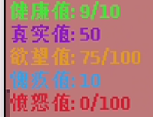
项目背景
项目创新
团队任务分配
预期价值与未来展望
判断
情感反馈抉择引导
≥100
≤50
极端结局
情景触发
实时反映情绪，提醒玩家勿对家人愤怒
减少
重置为50
归零
现实感知力
归零后激活
增加
真实值
健康值
欲望值
愧疚值
愤怒值
初始化
判断
累计≥200
一次性技能“清醒”
当前≥200
解锁好结局选项
情感叙事替代强制管控
01
02
情感反馈抉择引导
03
双线交织叙事设计

Slide 23
项目背景
项目创新
团队任务分配
预期价值与未来展望
情感反馈抉择引导
PlayerStatus+ValueManager刷新触发器
数值UI改变
检测
按钮
监听
数值改变
Button组件
情感叙事替代强制管控
01
02
情感反馈抉择引导
03
双线交织叙事设计

Slide 24
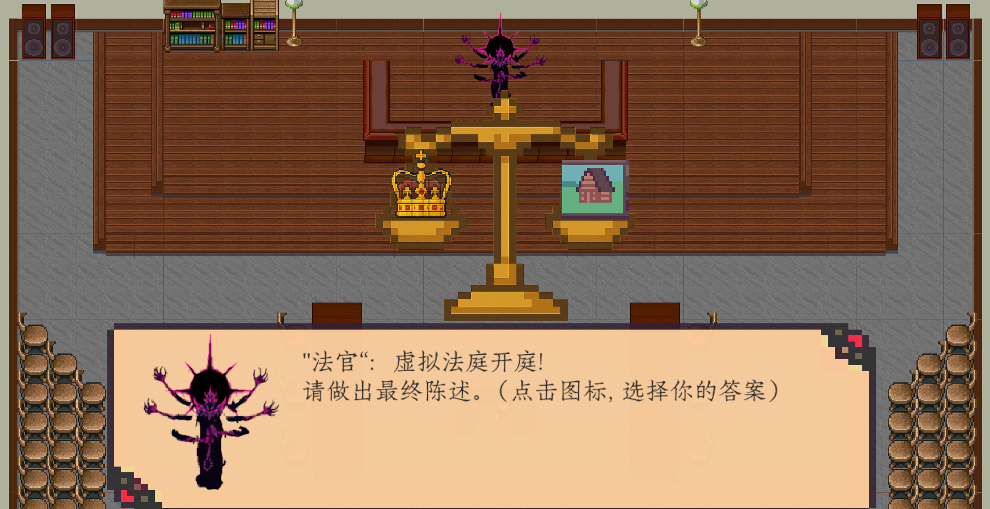
项目背景
项目创新
团队任务分配
预期价值与未来展望
情感反馈抉择引导”像“润物细无声”的铺垫
02
02
03
让玩家在日常游戏中悄悄感知
01
01
“健康值”“愧疚值”等情感关联数值和抉择互动
03
选择既影响虚拟角色 更暗合现实平衡，为后续反思铺垫
请输入标题
我们截取项目内抉择界面和数值增减来进行展示
情感叙事替代强制管控
01
02
情感反馈抉择引导
03
双线交织叙事设计

Slide 25
项目背景
项目创新
任务分配与成果演示
预期价值与未来展望
情感叙事替代强制管控
01
02
情感反馈抉择引导
03
双线交织叙事设计

Slide 26
言事
澜灵枢
言事澜灵枢
言事澜灵枢：基于神经可塑性的叙事干预防沉迷APP
03
团队任务分配

Slide 27
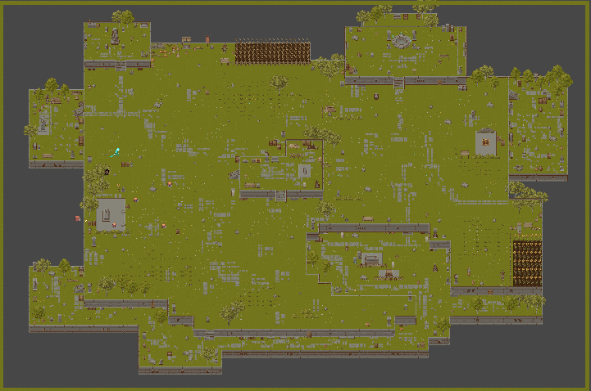
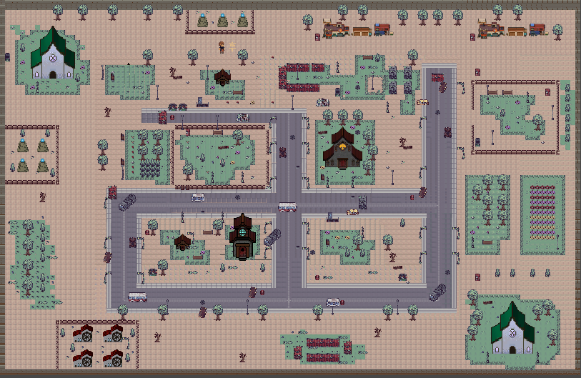
项目背景
项目创新
团队任务分配
预期价值与未来展望
名称 | 任务分配
韩博成，黎尚京 | 运用Unity进行游戏的整体开发工作，包括场景搭建、基础功能实现
万畅 | 游戏剧情动画的设计和制作,为游戏增添生动的剧情表现
杨佳霖，马佳梦 | 地图绘制，细节雕琢

Slide 28
言事
澜灵枢
言事澜灵枢
言事澜灵枢：基于神经可塑性的叙事干预防沉迷APP
04
预期价值与未来展望

Slide 29
项目背景
项目创新
团队任务分配
预期价值与未来展望
市面暂无同类项目
市场前景可观
譬如《觅长生》等这类游戏，虽借NPC寿命限制对玩家时长有所约束，但其核心仍是凸显游戏主题，而非限制时长。
当下许多人沉迷电子娱乐，以大众喜好引导，多数人皆愿为之买单。

Slide 30
2025.10.27
THANKS FOR YOU
感谢聆听

